Slide 1
Dott.Palazzi Parte seconda

Slide 2
Fattori predisponenti (forniscono il motivo al cambiamento): conoscenze, valori, credenze, autoefficacia, ..
Fattori rinforzanti (incentivano al persistere e ripetersi del comportamento): famiglia, gruppo dei pari, insegnanti, datori di lavoro, amministratori….
Fattori abilitanti (facilitano e sostengono la motivazione) disponibilità e accessibilità alle risorse per la salute, leggi, skill per la salute

Slide 3

Metodi:
Letteratura scientifica, modelli teorici, ricerche…
Notes:
3

Slide 4

Come stanno le cose da noi?
Interviste
Gruppi focus
Analisi dati
Notes:
4

Slide 5
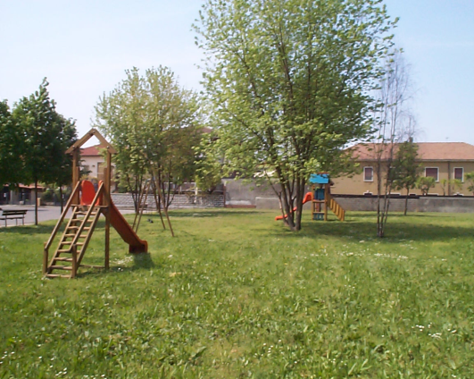
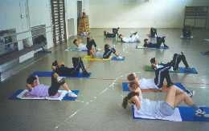
Diagnosi amministrativa e politica
Analisi delle :
Politiche
Caratteristiche organizzative
Vincoli
Risorse disponibili
Tempo
Competenze
Soldi (fondi PPS)‏
Attrezzature
Spazi
.............
Notes:
5

Slide 6
Il programma operativo
“Chi fa che cosa come quando”

Slide 7
PASSAGGI ESSENZIALI
NELLA COSTRUZIONE DI UN PIANO OPERATIVO
Definire i risultati che contribuiscono al raggiungimento dell’obiettivo.
Identificare per ciascun risultato (o, se opportuno, per l’obiettivo di riferimento) i vincoli (le condizioni “esterne” indispensabili al funzionamento del piano o progetto).
Dettagliare per ciascun risultato la lista delle attività con i relativi indicatori di monitoraggio (quanti-qualitativi)‏
Ordinare in successione le attività (cronogramma)‏
Definire le risorse materiali, umane e finanziarie necessarie

Slide 8
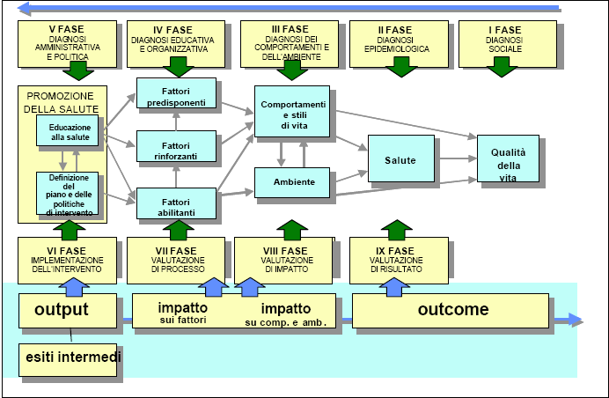
Valutazione: input, processo, output, impatto e outcome
Notes:
8

Slide 9
Perché valutare?
Per migliorare
Per rendere conto
Per aiutare gli altri a non ripetere errori
Per capire se è servito
Per identificare esiti non previsti

Slide 10
Valutazione
”è un processo dinamico attraverso il quale un soggetto (CHI) esprime giudizi di valore, qualitativi e/o quantitativi, nei confronti di un oggetto (COSA) in base a criteri determinati, facendo riferimento a standard e utilizzando strumenti appropriati (COME).”

Slide 11
Cosa si valuta?
V. del Processo : input (es.risorse, personale, obiettivi) attività implementate (tempi, partecipazione degli stakeholders, incontri organizzati..)
V. di Impatto: risultati raggiunti su comportamento, ambiente, fattori predisponenti, rinforzanti e abilitanti.
V. di Outcome: quanto sono stati raggiunti gli obiettivi di salute e di qualità di vita.

Slide 12
input
processo

Slide 13

Domande?

Slide 14
Il progetto san Mauro si mette in moto.
  Mauro Palazzi
  Direttore UO Epidemiologia e Comunicazione
  AUSL di Cesena

Slide 15
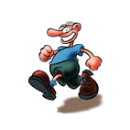
Progetto San Mauro si mette in moto (2003)‏
  Obiettivo generale: Promuovere l’AF nella popolazione adulta del territorio di San Mauro Pascoli e contribuire alla riduzione delle patologie correlate alla sedentarietà
Obiettivi specifici:
  Sensibilizzare la popolazione sull’importanza dell’attività fisica nel miglioramento della salute.
  Aumentare il numero di persone sedentarie che praticano AF
  Aumentare le opportunità aggregative attraverso la pratica dell’AF di gruppo.
  Favorire la creazione di collaborazioni tra operatori sanitari e attori sociali alla costruzione di politiche per la salute nella comunità

Slide 16
premesse del modello
Si parte da due punti fermi:
La salute è un processo multidimensionale e multipli sono i fattori di rischio: multidimensionale e multidisciplinare deve essere l’approccio per promuovere la salute.
Sono necessarie conoscenze e competenze epidemiologiche, di psicologia di comunità, educative e politico-amministrative.
Siamo d’accordo?
Abbiamo queste competenze?
Le possiamo trovare?
Notes:
16

Slide 17
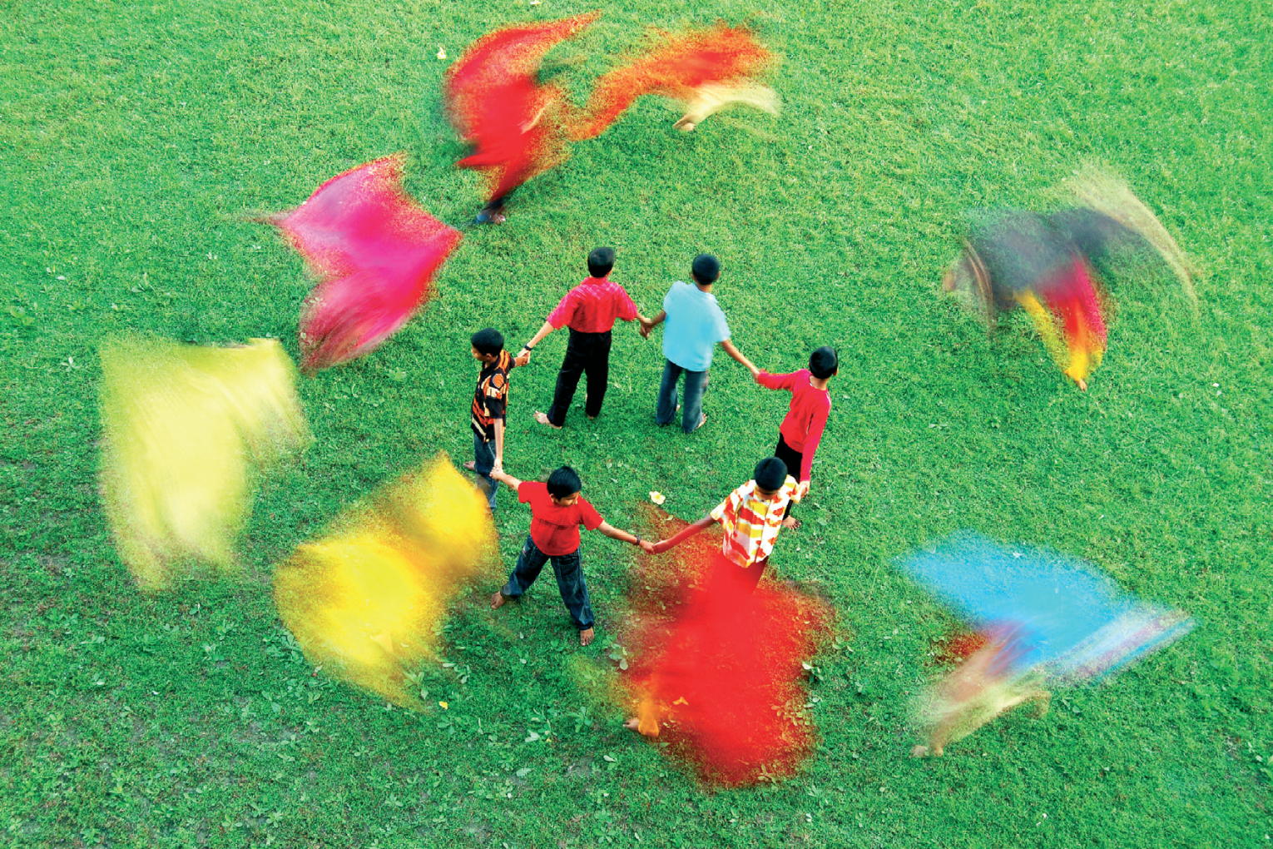
Mettiamoci in rete! Creiamo sinergie!
AUSL
Enti Pubblici Locali
Imprese Private
Associazionismo
Università
Notes:
17
I problemi di salute non possono essere gestiti solo dal sistema sanitario

Slide 18
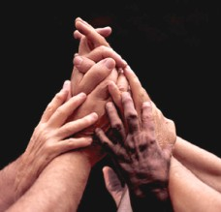
Gruppo di progetto:
rappresentanti di:
Amministrazione comunale
Ausl
Imprese Private ( Technogym)‏
Università (Facoltà di Psicologia)‏
Hanno collaborato attivamente:
Quartieri, Medici di Famiglia, Associazioni di Volontariato, Gruppi Scout, Associazioni Sportive (UISP) Gestori di Bar e Negozi, Farmacie,…

Slide 19
Conoscere la comunità promuovere la partecipazione
( cosa è, perché e come si promuove?)
Come viene percepito il problema?
Diagnosi sociale e epidemiologica
Valutare i bisogni e le caratteristiche della popolazione di riferimento, coinvolgendola nell’autoanalisi.

Slide 20
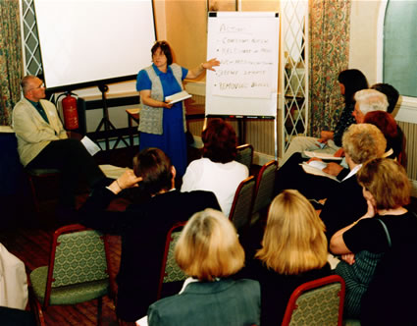
Conoscere la comunità
Ascoltare le opinioni
dei cittadini
i dati epidemiologici
( correnti, di servizio,
da ricerche ad hoc)

Slide 21
progetto “San Mauro si mette in moto”
  Come veniva percepito il problema?
  Era un problema?
  Perchè?
  Il modello di Green Kreuter spinge a chiedersi il perché ricercare un determinato risultato prima del come raggiungerlo.

Slide 22
Diagnosi comportamentale e ambientale
Diagnosi educativa e comunicativa

Slide 23
Metodi:
Formali: letteratura, questionari…
Informali: gruppi focus, gruppi di discussione…)‏

Slide 24
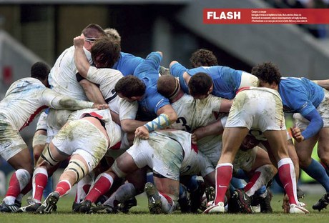
quali sono i fattori che favoriscono od ostacolano la sedentarietà nell’adulto/anziano ???
Lavoro di gruppo

Slide 25
fattori intrapersonali che favoriscono od ostacolano la sedentarietà nell’adulto/anziano
Percezione soggettiva del proprio stato di salute
Senso di autoefficacia
Aspettative circa i benefici dell’attività fisica (credenze)
Sperimentazione di situazioni di successo

Slide 26
fattori interpersonali che favoriscono od ostacolano la sedentarietà nell’adulto/anziano
Supporto sociale da familiari, amici, colleghi, medico di famiglia…
Percezione di avere tali risorse a disposizione
Modelling (possibilità di conoscere/frequentare persone attive da prendere come modello: circolo virtuoso)

Slide 27
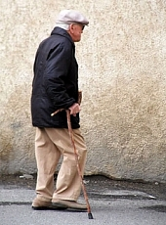
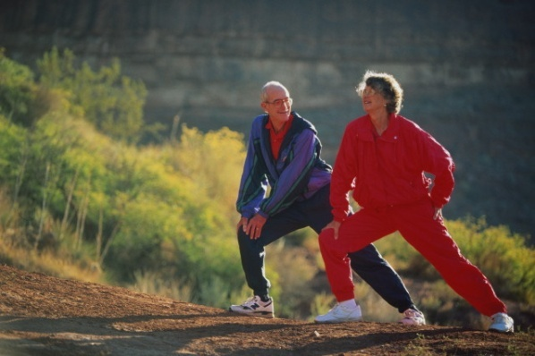
fattori socio-culturali e ambientali che favoriscono od ostacolano la sedentarietà nell’adulto/anziano
Pregiudizi sulla figura dell’anziano
Rischio di supporto sociale negativo
Clima, stagioni,
disponibilità di spazi verdi, di piste ciclabili, percorsi pedonali sicuri e ben tenuti, parchi attrezzati.
Traffico e tassi di criminalità (anche percepita)

Slide 28
Caratteristiche dell’attività fisica praticata che favoriscono od ostacolano la sedentarietà nell’adulto/anziano
Adeguatezza (alla capacità del soggetto),
Accettabilità ( è vicina ai suoi gusti, preferenze, bisogni e aspettative),
Flessibilità alle esigenze del soggetto,
Accessibilità ( è alla portata del soggetto: tempi, costi, distanze…)
Condivisione (possibilità di farla con altri amici)

Slide 29
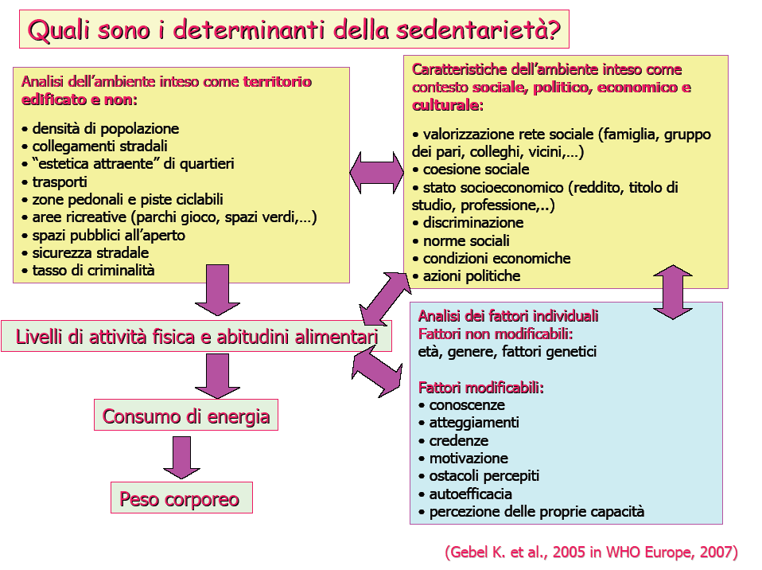

Slide 30
Le Linee Guida
su interventi di comunità per la promozione di attività fisica (AF) raccomandano di realizzare:
Interventi per favorire la socializzazione e l’AF di gruppo
Campagne di informazione rivolte alla comunità (TV, radio, giornali, opuscoli informativi, locandine)‏
Miglioramento degli spazi destinati alla pratica di af  offerta di interventi educativi (facile accessibilità, offerta di facilitazioni, riduzione delle barriere d’accesso: riduzione del prezzo d’ingresso, introduzione all’utilizzo di attrezzature sportive….)‏
Notes:
Un intervento viene definito come “FORTEMENTE RACCOMANDATO” quando ci sono sufficienti prove e dati sperimentali a sostegno dell’efficacia di quel intervento.
Per formulare le proprie raccomandazioni la Task Force ha preso in considerazione gli studi che hanno dimostrato :
Un miglioramento del comportamento relativo all’attività fisica
Un miglioramento dei valori di efficienza fisica

Slide 31
Come stanno le cose a
San Mauro Pascoli?
Interviste
Gruppi focus
Analisi dei dati

Slide 32
Diagnosi amministrativa e politica
Analisi delle :
Politiche
Caratteristiche organizzative
Vincoli
Risorse disponibili
Tempo
Competenze
Soldi (fondi PPS)‏
Attrezzature
Spazi
.............
Notes:
32

Slide 33
Fattori che influenzano la modifica dei comportamenti
( modello di Green)‏
Fattori
predisponenti
Comportamenti
Stili di vita
Fattori
rinforzanti
Salute
Ambiente
Fattori
abilitanti

Slide 34
Stabilire priorità:
Tra i tre gruppi
(es. prima di fare campagna educativa su AF predispongo gli incontri nei parchi e altre iniziative accessibili)‏
Entro ogni gruppo
Quali criteri? (importanza, evidenza di efficacia e modificabilità)‏

Slide 35
Il programma operativo
“Chi fa che cosa come quando”

Slide 36
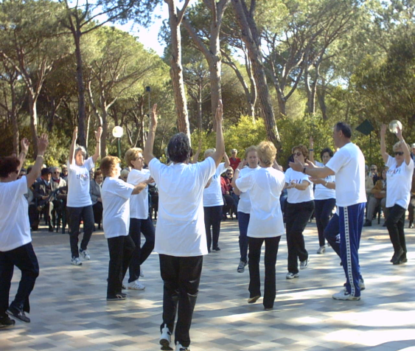
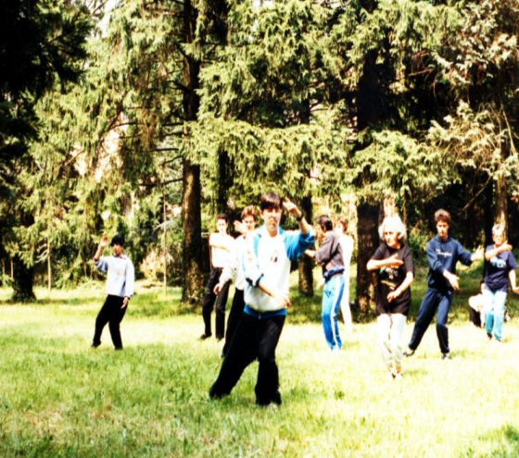
L’attività nei parchi
Attività fisica di gruppo, con istruttori ISEF, gratuita
(orario serale, 4 giorni alla settimana, in 4 parchi diversi)‏
Attività proposte:
  Esercizi di rinforzo muscolare a corpo libero
  Esercizi di resistenza generale
  Esercizi di Stretching e Flessibilità
  Thai Chi

Slide 37
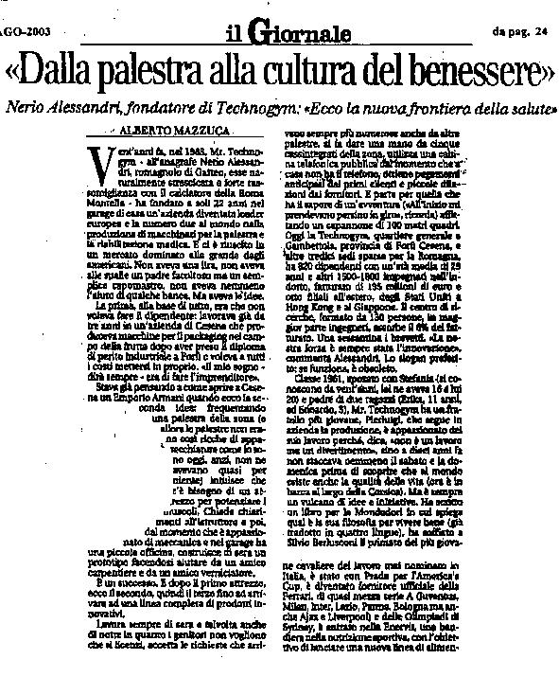
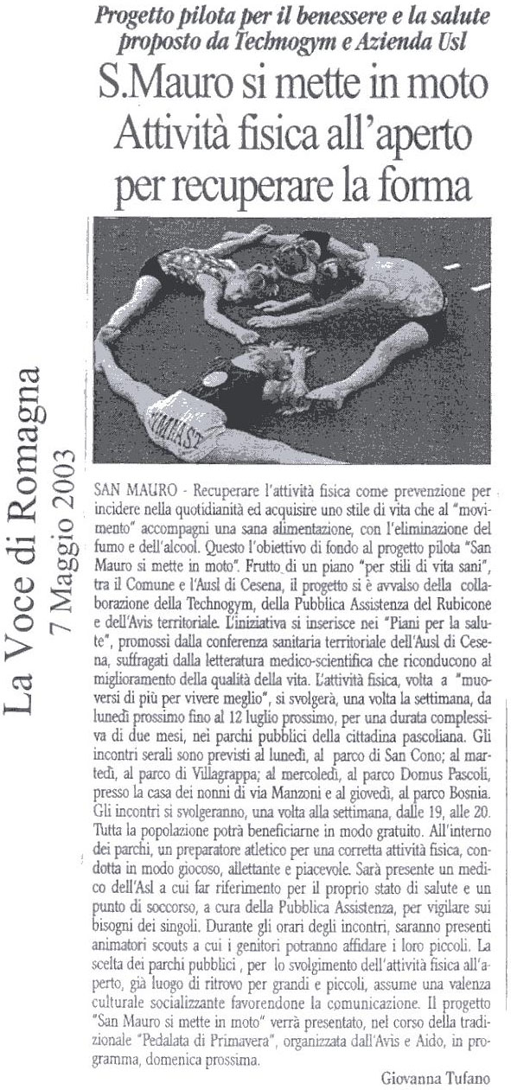
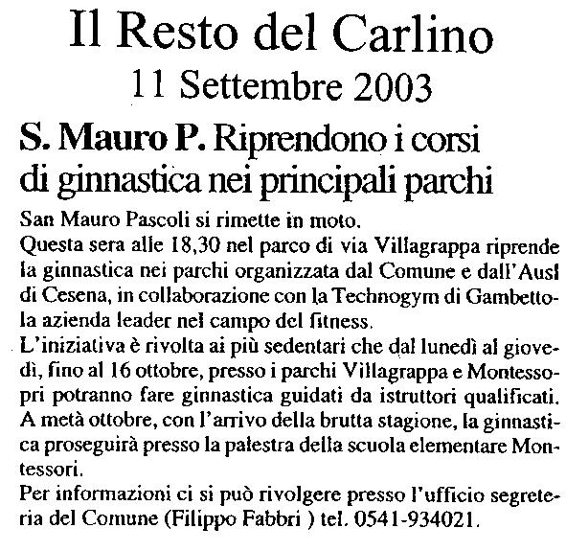
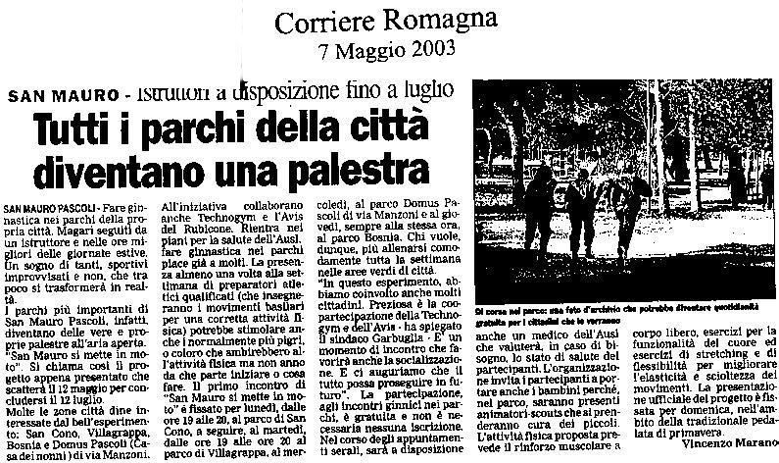
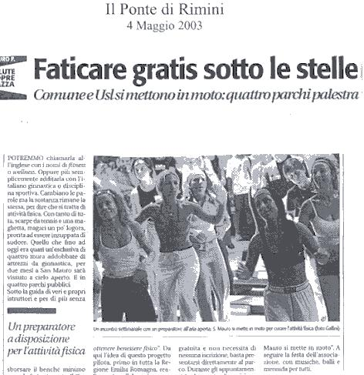
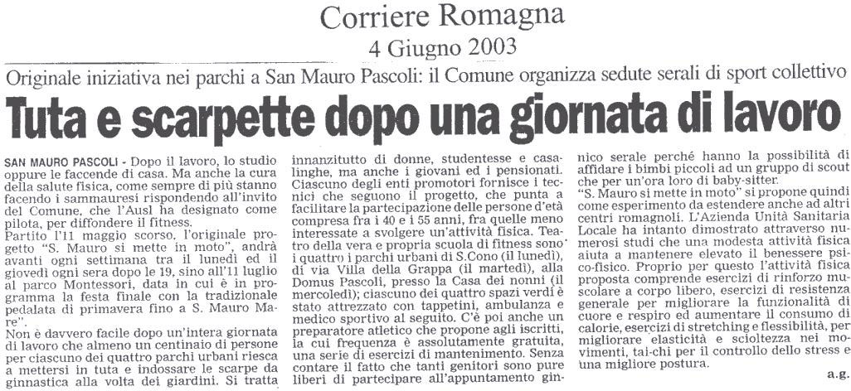
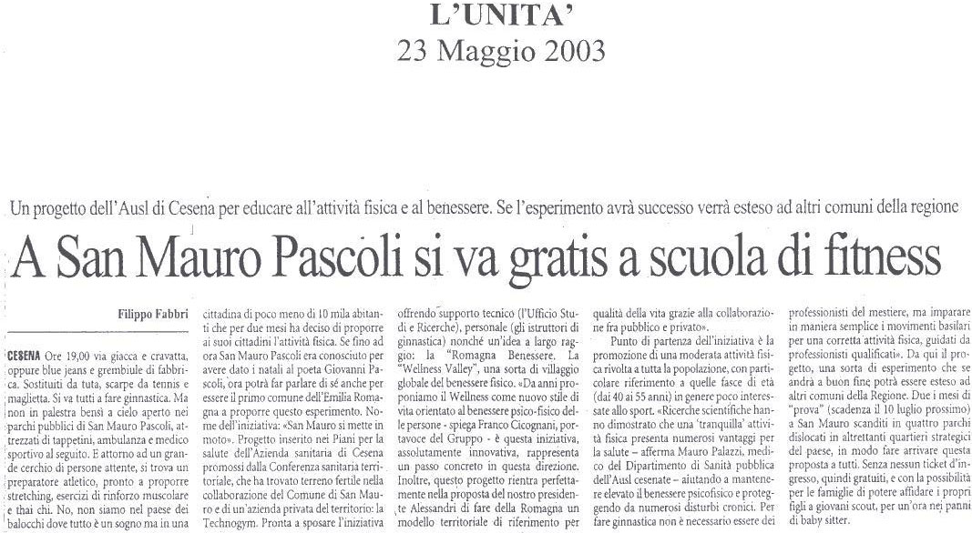
La campagna comunicativa
Notes:
Mass Media (tg REGIONALE) , Articoli di giornale, Comunicati stampa, Trasmissioni televisive (Speciale Salute) .

Slide 38
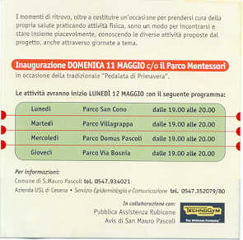
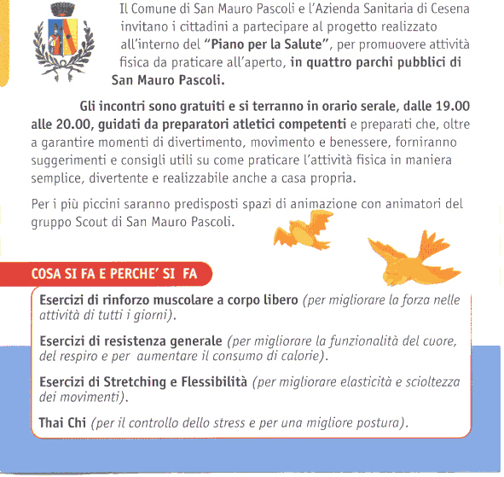

Produzione e diffusione di materiale informativo
Notes:
Per la campagna comunicativa sono state utilizzati: manifesti, Locandine, opuscoli informativi e educativi

Slide 39
PASSAGGI ESSENZIALI
NELLA COSTRUZIONE DI UN PIANO OPERATIVO
Definire i risultati che contribuiscono al raggiungimento dell’obiettivo.
Ordinare in successione le attività (cronogramma)‏
Definire le risorse materiali, umane e finanziarie necessarie
Identificare per ciascun risultato (o, se opportuno, per l’obiettivo di riferimento) i vincoli (le condizioni “esterne” indispensabili al funzionamento del piano o progetto).
Dettagliare per ciascun risultato la lista delle attività con i relativi indicatori di monitoraggio (quanti-qualitativi)‏

Slide 40
Valutazione: output, impatto e outcome

Slide 41
Il modello di Green Kreuter (parziale)‏
Conoscenze,
credenze,
valori,
atteggiamenti
Qualità della vita
Azioni di promozione della salute
Comportamenti
Stili di vita
Famiglia, amici,
colleghi di lavoro,
massmedia
Salute
Ambiente
Accesso alle
risorse,
leggi,…
output
Outcome di 1-2-3

Slide 42
Valutazione di output
N. comunicati stampa,
n. esercizi pubblici che distribuivano i materiali
Numero di incontri di AF organizzati/ n. previsti
Numero partecipanti/n. Partecipanti atteso
.................

Slide 43
Alcuni dati sul progetto
205 Persone aderenti
84% Donne
16% uomini
50% fascia di età 45-64 anni
35% casalinghe

Slide 44
Percentuale di partecipanti per età

Slide 45
Valutazione di impatto su Fattori P-R
Gradimento
Aumento conoscenze
Motivazione
Aumento socializzazione
Aumento livello settimanale di AF praticato
..............

Slide 46
Il questionario di valutazione ci ha detto che...
Il 100% ha giudicato il tipo di attività fisica svolta come:
  semplice
  facilmente accessibile
  interessante e divertente.

Slide 47
Le informazioni che le sono state fornite hanno contribuito a migliorare le sue conoscenze sui benefici dell’attività fisica?

Slide 48
I suggerimenti che le sono stati forniti l’hanno motivata a praticare più attività fisica?

Slide 49
Trova che i momenti di ritrovo siano un buon modo per incontrarsi e stare insieme?

Slide 50
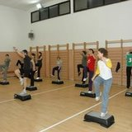
Valutazione di impatto su fattori abilitanti e ambientali
Completa gestione del Comune in collaborazione con associazioni locali
Creazione di una palestra per le attività invernali
Organizzazione di corsi indoor a costo sociale

Slide 51
Valutazione di OUTCOME
Come giudica il suo stato di salute da quando pratica attività fisica?

Slide 52

Pubblicato dal’OMS tra le buone pratiche da seguire
Mauro Palazzi :A community on the move: the experience of San Mauro Pascoli, Italy. Pag 23 in Physical activity and health in Europ – Evidence for Action WHO Regional Office for Europe - 2006.

Slide 53
Domande?

Slide 54

Altri esempi di buone pratiche:

Slide 55
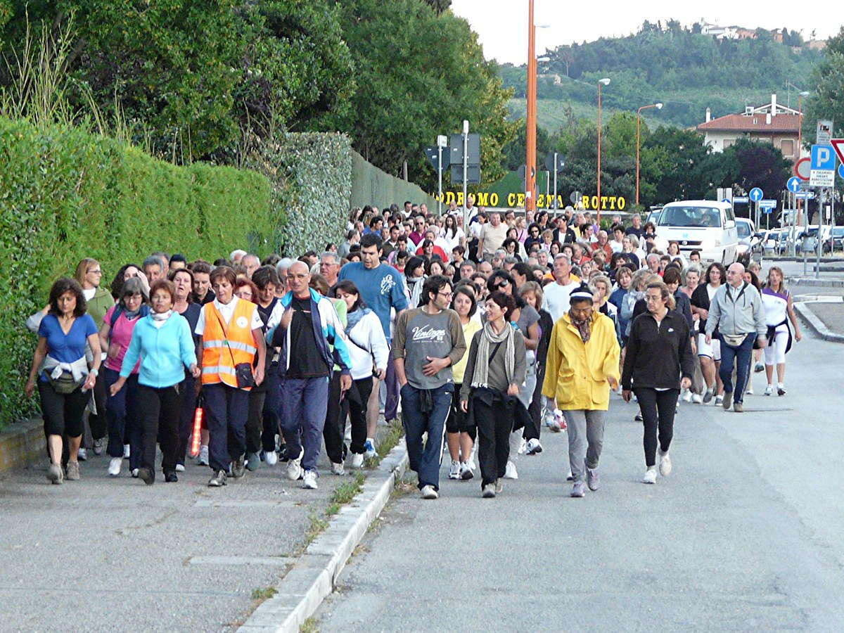
Gruppi di Cammino

Slide 56
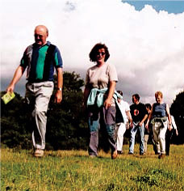

obiettivi
Offrire una opportunità alle persone di praticare attività fisica alla portata di tutti e a costo zero
Promuovere la socializzazione
Valorizzare le risorse sociali e ambientali del territorio

Slide 57

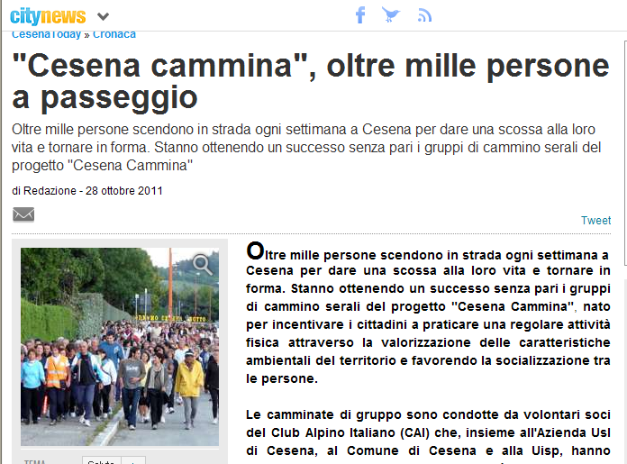
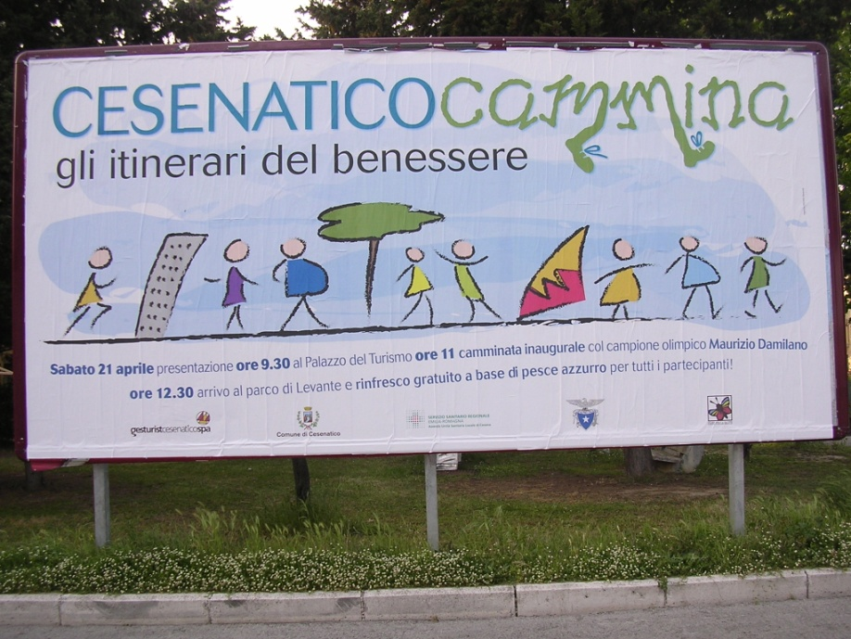
  Organizzazione di iniziative per favorire la socializzazione e l’attività fisica di gruppo
Notes:
57

Slide 58
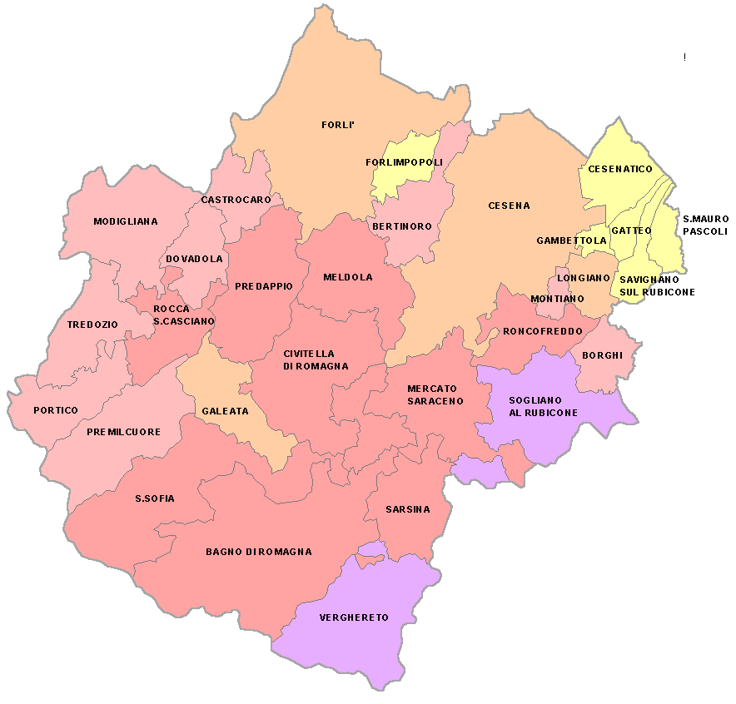
Oggi… 7 gruppi di Cammino con circa
2000 presenze a settimana
Cesenatico
Cesena Oltresavio (2)
Cesena Macerone
Gambettola
Savignano sul R.
Longiano
Notes:
58

Slide 59

I Gruppi di Cammino danno i numeri
Solo a CESENA dal 9 settembre 2011 al 28 giugno 2012 (nove mesi), il “nevone” ci ha impedito di camminare per tutto febbraio, sono state effettuate 71 camminate
730 KM
125 ore
35 mila partecipanti (490 a serata)
Circa altri 28 mila negli altri gruppi
Solo a CESENA dal 4 settembre 2012 al 27 giugno 2013 (10 mesi), sono state effettuate 77 camminate:
809 KM
133 ore
35 mila partecipanti (460 a serata)
Circa altri 28 mila negli altri gruppi

Slide 60
710 questionari esaminati
Età media 45 anni- due su tre sono donne

Slide 61
Da quando ha cominciato a camminare regolarmente ha potuto percepire benefici di tipo fisico o psicologico?

Slide 62
Quali benefici?

Slide 63

Risultati attesi
Più benessere
Più salute
Più sicurezza
Più socialità

Slide 64
Più salute e benessere
“Fa bene alla salute, non pesa al portafoglio ed è anche un modo di stare in mezzo agli altri” (F. 28 anni - Ravenna)
“grazie alla passione degli accompagnatori, si è creato un momento serale immancabile per stare meglio con se stessi e con gli altri attraverso l’attività fisica (F. 23 anni - Cesena)
“e’ un modo per far avvicinare i cittadini a fare del movimento sano sia per il corpo che per la mente” (M. 31 anni - Cesena)

Slide 65
Più socialità
“È una cosa bella, fa unire tante persone in un mondo dove ognuno si rinchiude e pensa sempre più solo a se stesso” (F. 55 anni - Cesena)
“Ci si ritrova con amici di scuola di 30 anni fa e tante, tante persone con le quali ci si saluta “ (F. 45 anni - Cesena)
Questa iniziativa mi ha dato la spinta per uscire di sera e camminare in compagnia invece di stare davanti alla TV ( M. 71 anni Cesena )
Promuove un maggior senso di appartenenza alla città e di fare una valida attività fisica gratuitamente! (F. 23 anni Cesena)

Slide 66
Più sicurezza
“Offre a chi è solo ( donne soprattutto) la possibilità di camminare di sera” (F. 52 anni - ?)
“Mi da la possibilità di fare movimento e mi fa scoprire angoli della mia città che nemmeno conoscevo” (F. 34 anni - Cesena)
“Dovrebbe essere fatta in tutte le città e forse migliorerebbe la percezione del nostro ambiente e lo preserverebbe dal degrado” (F. 48 anni - Cesena)

Slide 67
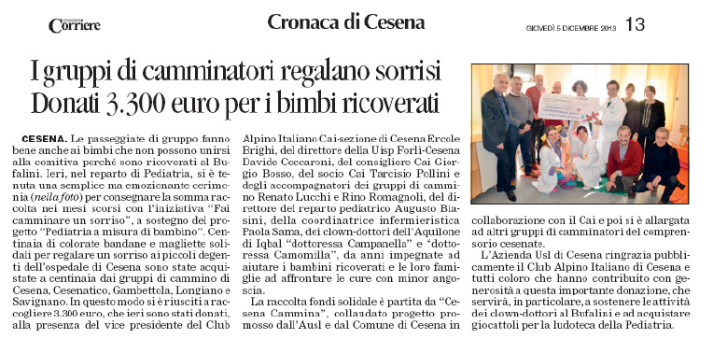
Circolo virtuoso

Slide 68
Principali ingredienti….
Adeguatezza (alla capacità del soggetto),
Accettabilità ( è vicina ai suoi gusti, preferenze, bisogni e aspettative),
Flessibilità alle esigenze del soggetto,
Accessibilità ( è alla portata del soggetto: semplicità, informalità, tempi, costi, distanze…)
Condivisione (possibilità di farla con altri amici)

Slide 69
Domande?

Slide 70


Il progetto
Mauro Palazzi - Ausl Romagna

Slide 71

Obiettivo generale del Progetto:
Contrastare lo sviluppo delle malattie cronico-degenerative, promuovendo stili di vita salutari, la socializzazione e le risorse socio-economico-ambientali locali

Slide 72
Le strategie
Intervenire su più fattori responsabili dell’adozione del comportamento.
Utilizzo di una strategia di intervento di tipo pratico esperienziale.
Attività che sviluppano l’empowerment comunitario
Attività con forte approccio socializzante
Intersettorialità e valorizzazione delle risorse locali: ambientali ( utilizzo di spazi e ambienti pubblici), sociali (volontariato, associazionismo) ed economiche (mondo produttivo).

Slide 73
Per favorire l’adozione di comportamenti salutari si agisce su diversi fattori:
individuali ( conoscenze, abilità, credenze)
interpersonali ( reti familiari, amicali e sociali)
di contesto (disponibilità di risorse per la salute, creazione di ambienti favorevoli )

Slide 74
Azioni previste
Gruppo di lavoro intersettoriale
Analisi dei bisogni della comunità
Migliorare le conoscenze e competenze dei cittadini per promuovere stili di vita salutari e condurre interventi di educazione tra pari (corsi di formazione e laboratori)
Realizzare iniziative che favoriscano le scelte di salute, la socializzazione e il supporto al cambiamento dei comportamenti ( gruppi di cammino, cene socioeducative, menu GINS…)
Raccolta e socializzazione delle risorse per la salute nel territorio

Slide 75

Gruppo di lavoro intersettoriale
Pubbliche Amministrazioni
Associazionismo
Sanità
Scuole e università
Volontariato
Imprese
……..

Slide 76
Ambito romagnolo: comuni di
Cesena : n° 97.600 abitanti
Rimini n° 143.731 abitanti
Lugo n° 32.891 abitanti
Castrocaro e Terra del Sole n° 6.533 abitanti;
Forlimpopoli n° 13.230 abitanti
Meldola n° 10.331 abitanti

Slide 77
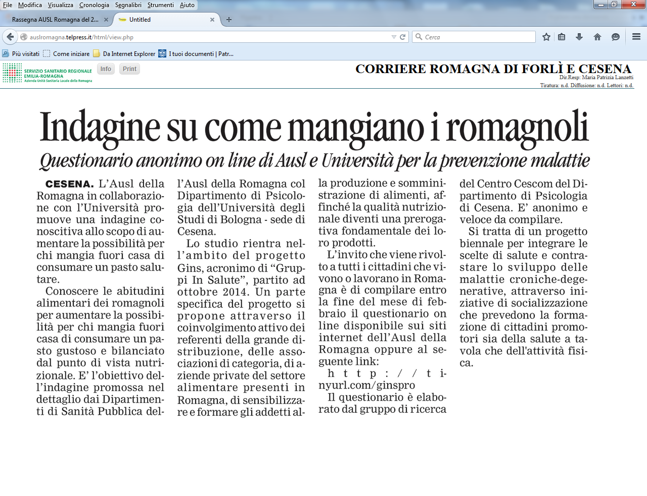
La ricerca sui bisogni e percezione

Slide 78
Azioni previste

Slide 79

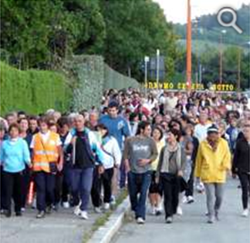
Cittadini promotori di attività fisica
Corsi di formazione per fornire conoscenze e abilità a cittadini interessati e disponibili ad aiutare altre persone ad adottare uno stile di vita più attivo (es accompagnare gruppi di cammino, gruppi ciclistici ecc…)

Slide 80

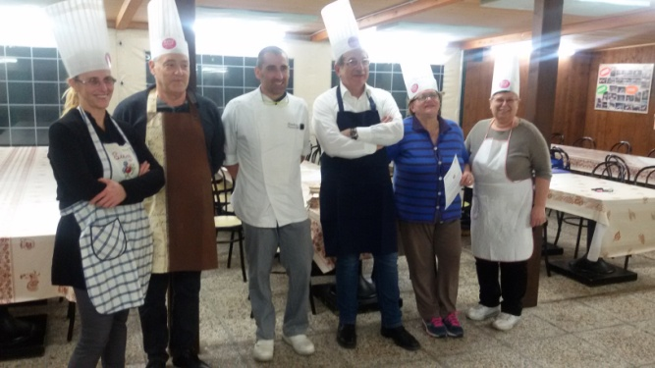

Cittadini promotori di stili alimentari salutari.
Corsi di formazione teorico-pratici rivolti a cittadini per l’acquisizione di conoscenze e abilità per cucinare in modo gustoso e salutare e disponibili a diffondere nella comunità le competenze e conoscenze acquisite attraverso iniziative di socializzazione (es organizzando cene socio educative con amici).

Slide 81


Laboratori per consumatori
consapevoli
Incontri teorico-pratici per sapersi orientare nell’acquisto e consumo di alimenti salutari e al giusto costo , per imparare come conservarli e ridurre lo spreco .

Slide 82

GINS FOOD, gusto in salute
L'obiettivo è quello di aumentare la possibilità per chi mangia fuori casa di consumare un pasto di qualità, gustoso e bilanciato dal punto di vista nutrizionale. Sono coinvolti ristoratori e addetti alla produzione e somministrazione di alimenti, per offrire cibi che uniscano il gusto con la salute.

Slide 83
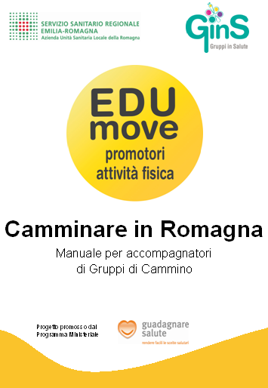
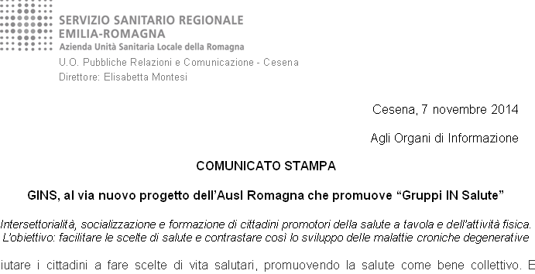
Materiali di comunicazione e formazione

Slide 84
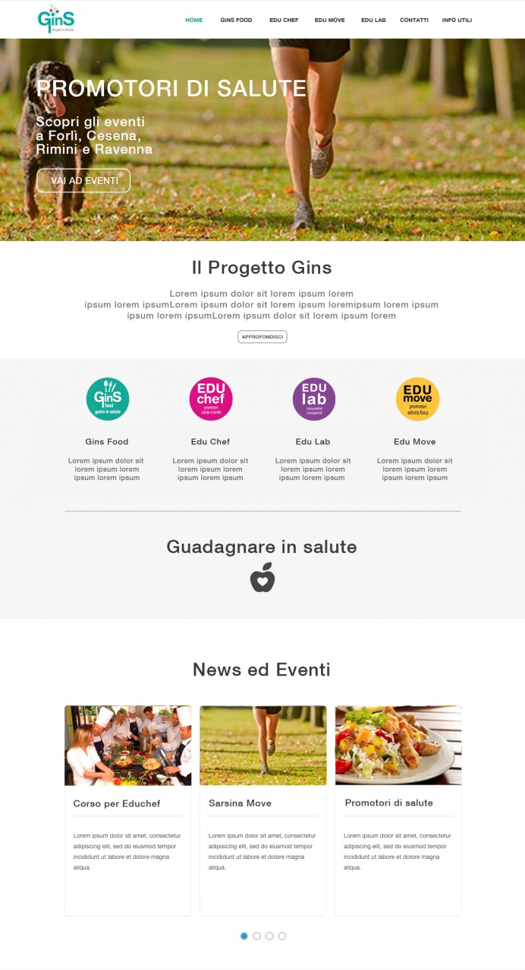
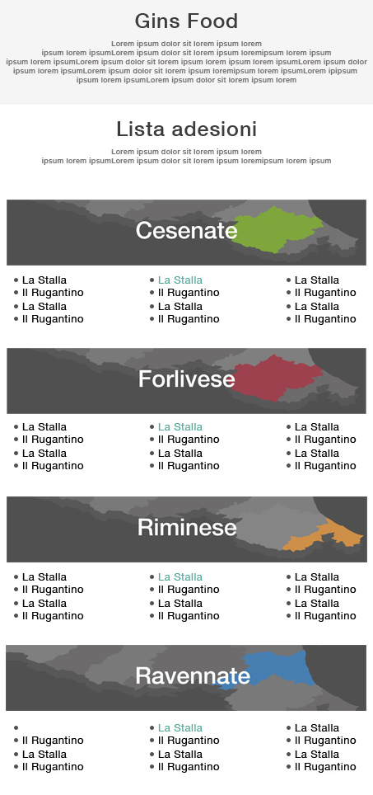
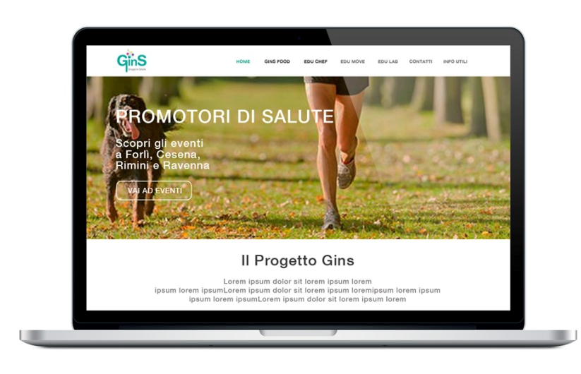

Sito web
www.gins.auslromagna.it
Per informazioni:
www.gins.auslromagna.it
Per informazioni:
www.gins.auslromagna.it

Slide 85
Domande?

Slide 86
Grazie per l’attenzione
mauro.palazzi@auslromagna.it

